Slide 1

Gestion de Datos con la Guia DAMA DMBOK
IGP – Peru
30h
Instructor: Ing. Carlos Carreno
ccarrenovi@Gmail.com

Slide 2

Acerca del Instructor
Carlos Carreño, ccarrenovi@Gmail.com
Ingeniero de Sistemas, Físico Matemático, Data Scientist (UAH).
Certificaciones: OCP, ScrumMaster, RHCJA, RHCBPM, RHCBRMS, otros
Oracle WDP Instructor
Red Hat Certified Instructor Latam/Spain
NIIT India Instructor Spain
NH Instructor
iQuatro Bolivia
Sonda Red Hat Chile
IGP, NH, Red Hat Peru
Red Hat Consulting Arquitecto de Soluciones
RHPAM, Nginx, Kafka, MS Azure,AWS,Fuse, Camel
Red Hat Openshift, Kubernetes
Proyectos de Desarrollo e Implementación
Docker para desarrolladores

Slide 3
Capitulo 1 La Era de la Información: Principios y Definiciones básicas.
Datos como activo empresarial
¿Por qué los datos son un activo en la empresa?
Cantidad de datos disponibles en el mundo
Vacíos de información
Datos, Información y Conocimiento
Tipos de conocimiento
Pirámide D-I-K-W
Ciclo de vida de los datos
Custodios y profesionales de datos
DAMA DMBOK

Slide 4


Datos como activo empresarial
Activos de la empresa
En la era de la información los datos se reconocen como un activo vital de la empresa.

Slide 5
… dato como activo
A pesar que se conoce que los datos son un activo empresarial vital, pocas organizaciones gestionan los datos como un activo del que pueden obtener valor. (Evans y Price, 2012)
Dato
Visión de Negocio
Responsabilidad Compartida
Visión de TI

Slide 6
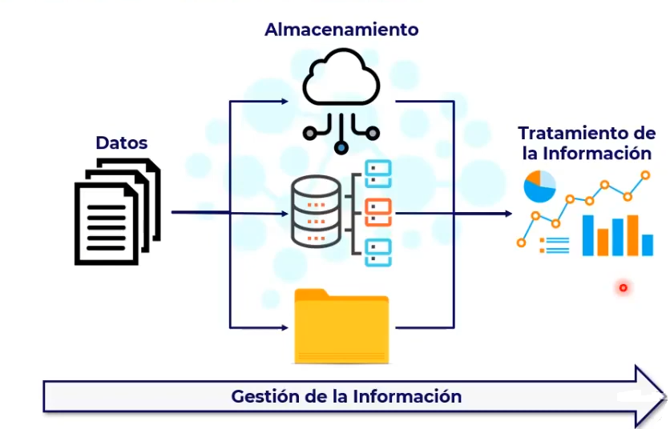
Gestión de la información

Slide 7
¿Por Qué los Datos son un Activo de la Empresa o de la Organización?
Ganar eficiencia operativa a través de la transparencia y compartiendo datos
Hacer un mejor uso de los recursos humanos con la automatización.
Llegar a nuevas audiencias con segmentación y personalización
Innovar a través de la IA (Inteligencia Artificial)
Monetización de datos

Slide 8
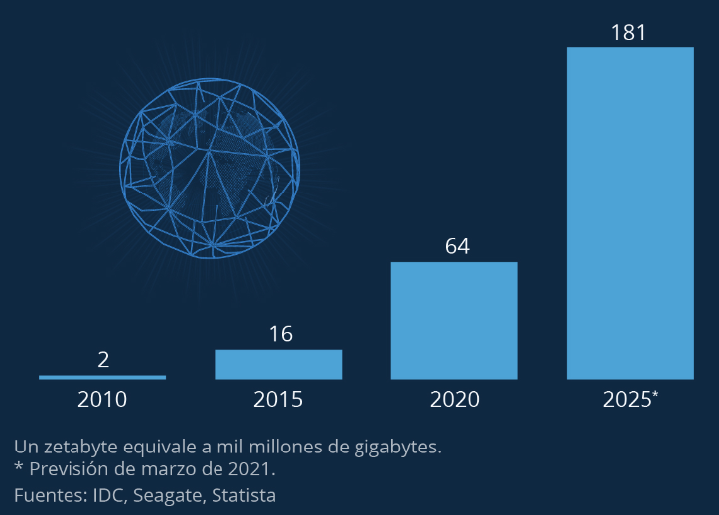
Cantidad de datos disponibles en el mundo
En 2020, la capacidad mundial de almacenamiento (base instalada) alcanzó los 6,7 zeta bytes, y se prevé que crezca una media de casi el 20% anual durante el periodo 2020-2025.

Slide 9
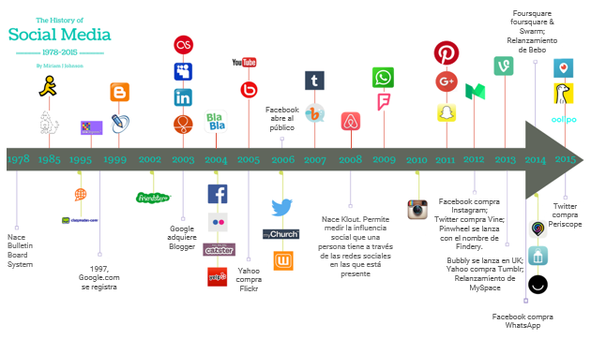
Evolución de las Redes Sociales

Slide 10
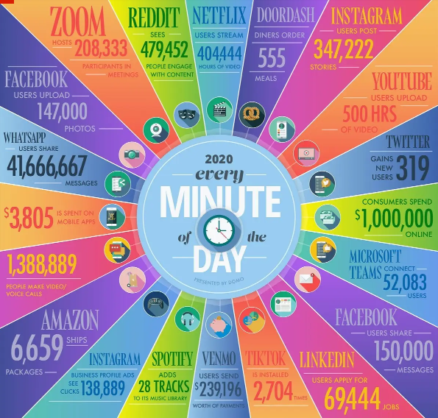
Velocidad de Generación de Nuevos Datos
Cada minuto que pasa, los más 4.500 millones de personas con acceso a Internet que se calcula que hay actualmente en el mundo envían casi 42 millones de mensajes de WhatsApp, se instalan 2.704 veces la aplicación TikTok, suben 500 horas de vídeo a YouTube, se unen 319 nuevos seguidores en Twitter, publican casi 348.000 post en Instagram y suben más de 147.000 fotografías a Facebook.

Slide 11

Vacíos de Información
Los vacíos de información hacen difícil la toma de decisiones importantes en las organización.
Un vacío de información es la diferencia entre lo que sabemos y necesitamos saber para tomar una decisión eficaz.

Slide 12

Datos, Información y Conocimiento
Los datos son la representación de hechos como texto, números, gráficos , sonidos o video.
La información son datos en un contexto. Sin contexto los datos no tienen:
El significado que tienen los elementos de datos para el negocio y términos relacionados
El formato en que se presentan los datos
El periodo de tiempo representado por los datos
La importancia de los datos para un uso determinado

Slide 13
… continua
El conocimiento es información en perspectiva, integrado desde un punto de vista basado en el reconocimiento y la interpretación de los patrones, como las tendencias, formado con otra información y experiencia.
Patrones y tendencias
Relaciones
Suposiciones
Definición
Formato
Periodo de tiempo
Pertinencia
Conocimiento
Información
Datos

Slide 14
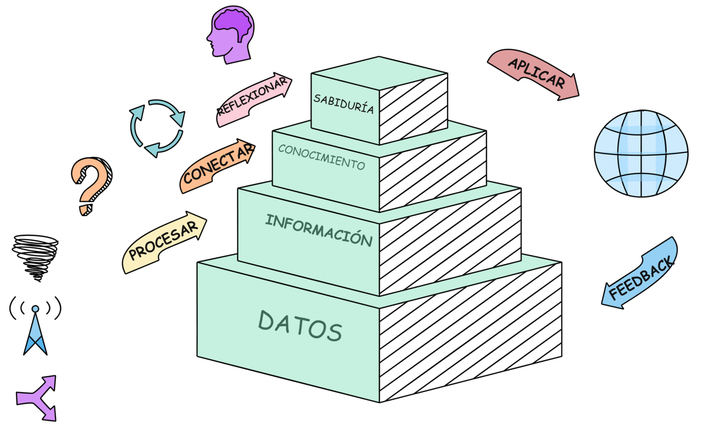
Pirámide D-I-K-W
La pirámide es un modelo sobre la gestión de la información realizado por el arquitecto norteamericano Russell Ackoff que muestra el camino que lleva de los datos a la sabiduría y la estrategia.

Slide 15
La Pirámide D-I-K-W
Datos
Es el nivel más básico, es la información sin tratamiento alguno.
Dentro de los datos se pueden incluir:
Hechos o conjuntos de hechos del mundo real en bruto. Como carecen de interpretación y de contexto no tienen ninguna utilidad por sí mismos.
Señales que recibimos de la realidad ( luz, sonido, calor, etc)
Símbolos que representan esa realidad ( grabaciones, imágenes, textos, diagramas)
Información
Son los datos más relevantes extraídos de los datos básicos buscando sentido en ellos. Los datos que responden a preguntas como ¿quién? , ¿qué?, ¿cuándo?, ¿dónde? ¿cuántos? Son datos con significado.

Slide 16
… continua
Conocimiento
Es la información organizada, conectada entre sí y contextualizada para generar entendimiento y aprendizaje.
Es la respuesta a la pregunta cómo. Si se quiere compartir el conocimiento, se ha de compartir el entorno en el que se ha generado.
Sabiduría
Es el resultado de aplicar nuestras creencias, valores y experiencias al conocimiento. Es saber qué es lo que tenemos que hacer, diseñar una estrategia.

Slide 17
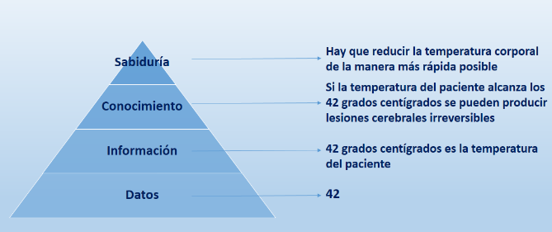
Pirámide D-I-K-W: Ejemplo
La pirámide D-I-K-W permite relacionar los conceptos datos, información, conocimiento.

Slide 18

Tipos de conocimiento
Certeza y verdad
El Conocimiento Empírico
El Conocimiento Científico
El Conocimiento Matemático
Conocimiento Emocional
El Conocimiento Doctrinal

Slide 19
Teoría de la Gestión del Conocimiento Organizacional
Nonaka & Takeuchi, 1995 proponen una Teoría para explicar el fenómeno de la creación de conocimiento organizacional, cuyo conocimiento lo definen como "creencia verdadera justificada“.
Esta creación de conocimiento organizacional se definió como: la capacidad de una organización en su conjunto para crear nuevos conocimientos, así como difundirlo en toda la organización y que queden establecidos en productos, servicios y sistemas.
El conocimiento es creado inicialmente por los individuos dentro de las organizaciones y que el mismo se convierte en conocimiento organizacional, descrito a través de un proceso establecido por la teoría.

Slide 20
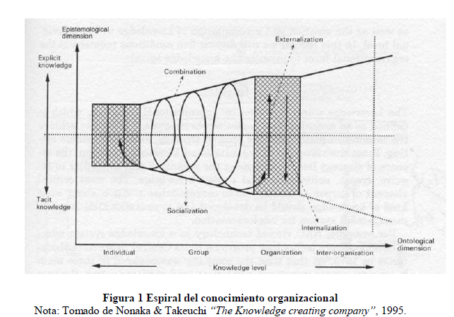
Proceso de Creación del Conocimiento Organizacional
(McLean, 2004) Se describieron dos dimensiones para la creación del conocimiento organizacional, una es la epistemológica y la otra la ontológica. En lo epistemológico los autores Nonaka & Takeuchi (1995), reconocen dos tipos de conocimiento: tácito y explícito.

Slide 21
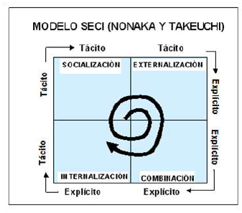
Modos de Conversión del Conocimiento
De acuerdo a los descrito por Nonaka, (1994), existen cuatro modos de conversión del conocimiento, esto se da a través de una conversión entre el conocimiento tácito y el explícito que permite postular diferentes modos de conversión del conocimiento:
(1) de conocimiento tácito al conocimiento tácito, (2) del conocimiento explícito al conocimiento explícito, (3) del conocimiento tácito al conocimiento explícito, y (4) del conocimiento explícito al conocimiento tácito.
Notes:
Modos de Conversión del Conocimiento
En el primer caso existe un modo de conversión del conocimiento que nos permite
transformar el conocimiento tácito a través de la interacción entre los individuos, se debe
considerar algo importante de ser analizado y es que el individuo dentro de la organización
puede adquirir un conocimiento tácito sin lenguaje, un ejemplo que se aplica es el de los
aprendices que trabajan con sus mentores y estos a su vez aprenden a elaborar artesanías no a
través del lenguaje, sino por la observación, la imitación y la práctica. En un entorno comercial,
la formación en el puesto de trabajo utiliza este mismo principio. La clave para la adquisición de
conocimiento tácito es la experiencia. Si no existe la experiencia compartida, es extremadamente
difícil para las personas que compartan entre otros procesos de pensamiento. Este proceso de
creación de conocimiento tácito a través de compartir experiencia se lo conoce como
socialización.
El segundo modo de conocimiento, la conversión implica la utilización de procesos
sociales para combinar distintos análisis de conocimiento explícito celebrada por los individuos.
Las personas buscan intercambiar y combinar conocimiento a través de los mecanismos como
reuniones y conversaciones telefónicas. La reconfiguración de la información existente a través
de la clasificación, adición y re contextualización y re categorización de conocimiento explícito
puede conducir hacia nuevos conocimientos. Los modernos sistemas informáticos proporcionan
un ejemplo claro de lo que se busca en este proceso de crear conocimiento explícito del
conocimiento y este se transforma en combinación.
El tercero y cuarto modo de conversión de conocimiento se refieren a patrones de
conversión que involucra tanto el conocimiento tácito y explícito. Estos modos de conversión
buscan captar la idea de que el conocimiento tácito y explícito se complementa y pueden
expandirse a lo largo del tiempo a través de un proceso de interacción mutua. Esta interacción
involucra dos operaciones diferentes. Uno de ellos es la conversión del conocimiento tácito en
conocimiento explícito, que se llamará la externalización, y la otra es la conversión de
conocimiento explícito en conocimiento tácito, que tiene cierta similitud con el concepto
tradicional de aprendizaje y que se lo conoce como internalización.
Tres de los cuatro tipos de conocimiento de conversión de socialización, combinación e
internalización, tienen parcialmente análogos con aspectos de la teoría organizacional. Un
ejemplo claro de esto es la socialización que se encuentra conectada a las teorías de la cultura
organizacional, mientras que la combinación de todas está relacionada con en el procesamiento
de la información y la internalización que tiene asociaciones con el aprendizaje organizacional.
(Nonaka, 1994)

Slide 22
Alineamiento Estratégico de las Tecnologías de la Información
El modelo de alineación estratégica (SAM) propuesto por Henderson y Venkatraman es uno de los modelos de alineación estratégica más citados (Chan y Reich, 2007a).
El Modelo se compone de dos dimensiones principales: ajuste estratégico e integración funcional. El ajuste estratégico se refiere a la concordancia entre los dominios internos y externos. La integración funcional se refiere a dos tipos de integración entre el negocio y los dominios de TI .
SAM es un modelo conceptual que se ha utilizado para comprender la alineación estratégica desde la perspectiva de cuatro componentes, es decir, estrategia comercial, estrategia de TI, infraestructura organizativa e infraestructura de TI, y sus interdependencias.

Slide 23
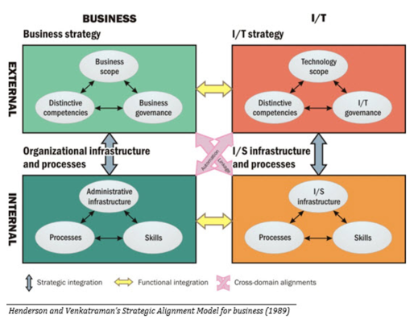

Slide 24
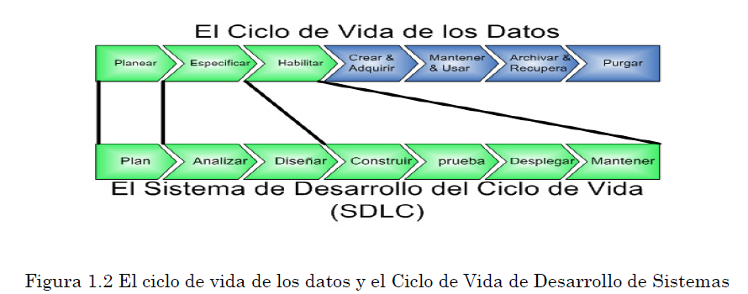
El Ciclo de Vida de los Datos
Las organizaciones gestionan el ciclo de vida de los datos.

Slide 25
La Función de Gestión de Datos
La Gestión de Datos (DM) es la función de planificación de negocio, controlar y entregar datos y activos de información. Esta función incluye:
Las disciplinas de desarrollo, ejecución y supervisión
Planes, políticas, programas, proyectos, procesos, practicas y procedimientos
Controlar, proteger, entregar y mejorar
El valor de los datos y activos de información

Slide 26
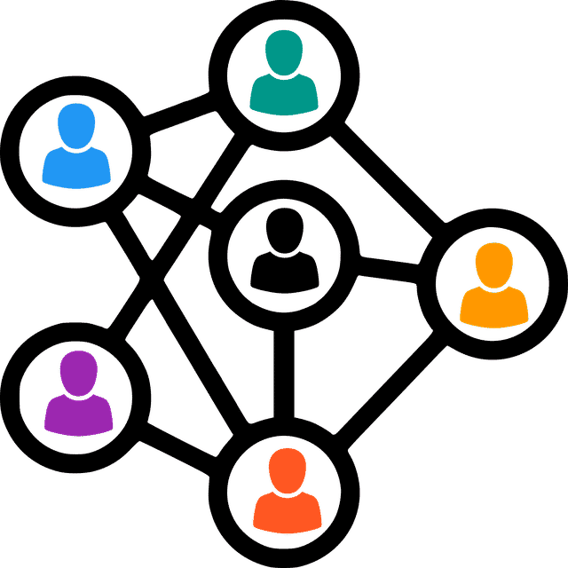
Custodios y Profesionales de los Datos
Los custodios de los datos representan los intereses colectivos de los productores y consumidores de información.
Los profesionales de la gestión de datos actúan como curadores y custodios técnicos de dichos activos de datos

Slide 27
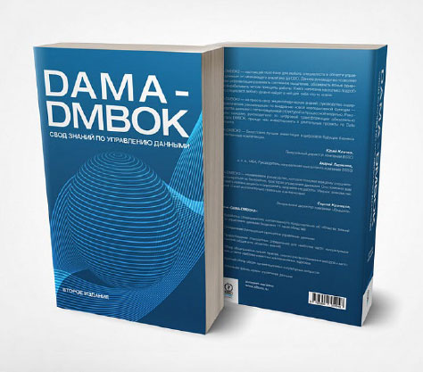
DAMA DMBOK
DAMA internacional Data Management Association), produjo la Guía DAMA DMBok para promover la profesión de gestión de datos.

Slide 28
DMBOK (Data Management Body Of Knowledge): Cuerpo de Conocimientos
En 2017 la asociación de profesionales en gerencia de Datos (DAMA Internacional) publica la segunda versión del DMBOK (Data Management Body Of Knowledge)
DMBOK es un marco que busca unificar conceptos, buenas prácticas y ser una referencia sobre la gestión de datos para profesionales y empresas.
DMBOK propone 11 áreas de conocimiento.

Slide 29
DMBOK: Objetivos
Construir un consenso para una visión general de aplicación de las funciones de gestión de datos
Proporcionar definiciones estándar para funciones de datos, entregables, roles y otras terminologías.
Identificar principios básicos para la gestión de datos
Mantener a la vista las buenas practicas comúnmente aceptadas, métodos y técnicas ampliamente adoptadas y enfoques alternativos significativos, sin referencia a proveedores de tecnología específicos o sus productos.
Identificar brevemente cuestiones comunes de organización y cultura.
Aclarar el alcance y limites de la gestión de datos
Guiar a los lectores a recursos adicionales para una mayor comprensión.

Slide 30
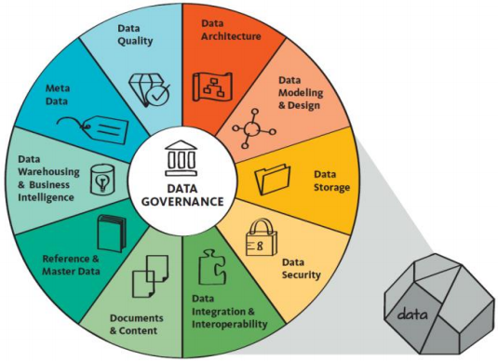
DMBOK Áreas de Conocimiento

Slide 31

DMBOK: Cuerpo de Conocimientos
Gobierno de Datos: Como centro el Gobierno o Gobernanza de los Datos, que incluye las políticas, procedimientos y definiciones organizacionales que garantizan la correcta gestión de los datos.
La Arquitectura de Datos: que se asocia con la capacidad para definir necesidades de la empresa y construir los planos que la guíen. El Modelado y diseño de datos, relacionado con la capacidad para construir soluciones que satisfacen las necesidades del negocio.
El Almacenamiento y Operación de los Datos: Asociado a la protección, disponibilidad y rendimiento de los datos.

Slide 32

… continua
La Seguridad de los Datos: para definir y controlar la confidencialidad, el acceso y la integridad.
La Integración e Interoperabilidad de los Datos: que controla como se comparten, replican y consolidan los datos.
La Documentación y el Contenido: enfocada a los datos no-estructurados que asegura la protección, disponibilidad y el rendimiento.

Slide 33

…continua
Las Referencias y Datos Maestros: Se enfoca en lograr y gestionar una “versión única de la verdad” para los datos.
Las Bodegas de Datos y la Inteligencia de Negocio: que incluye herramientas para hacer de los datos y de la información un apoyo en la toma de decisiones.
Los Metadatos: para identificar el entorno de los datos ¿dónde?, ¿quién?, ¿qué?, ¿cómo? y ¿cuándo?, se definen, crean y utilizan los datos. Finalmente.
La Calidad: Que brinda la capacidad para medir, evaluar y mejorar la idoneidad de los datos para su uso.

Slide 34
DMBOK: Elementos Ambientales de la Gestión de Datos
DMBOK incluye 7 elementos de contexto o ambientales que se deben tener en cuenta para facilitar cualquier iniciativa alrededor de los datos, tiene como centro las “Metas y Principios” para la gestión de los datos y consta de tres pilares sobre los cuales soportar el gobierno:
Personas
Procesos
Tecnología

Slide 35
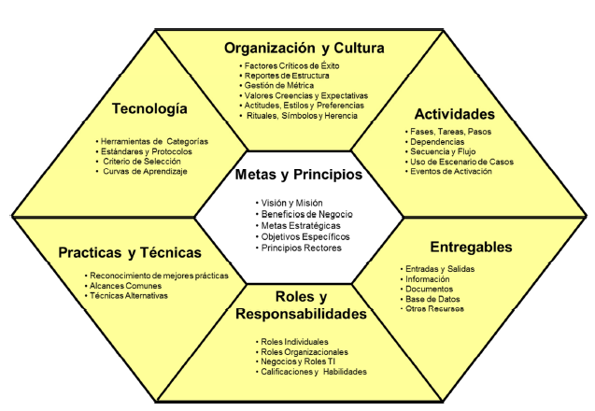

Personas
Las Personas: tienen asociadas inicialmente las capacidades de la organización y del personal para entender, direccionar correctamente y organizarse en cuanto a sus necesidades de datos, luego están la cultura, los roles y las responsabilidades.
Los Procesos: tienen asociadas las actividades que se deben realizar, así como las prácticas y técnicas que se recomienda seguir para la gestión de datos.
La Tecnología: que son los entregables y las herramientas necesarias para cumplir con una adecuada gestión de datos.
Tecnología
Procesos
Procesos
Tecnología
Personas
7 elementos de contexto o ambientales
del DMBOK

Slide 36
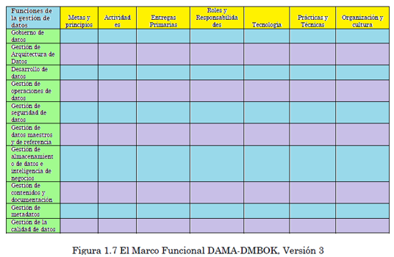

DAMA DMBOK: Marco Conceptual - Framework
Elementos de Contexto o Ambientales
Cuerpo
de
Conocimientos

Slide 37
Gobierno de datos…por donde comenzar
Definir el gobierno de datos para la organización
Desarrollar una estrategia de gobierno de datos
Realizar el diagnóstico/evaluación de preparación.
Realizar el descubrimiento y alineación con el negocio.
Definir la estrategia de gobierno de datos
Definir la estructura operativa del gobierno de datos.
Desarrollar metas, principios y políticas.
Comprometer la gestión del cambio.
Comprometerse en la gestión de problemas.
Evaluar los requisitos de cumplimiento normativo / regulatorio.
Implementar gobierno de datos
Patrocinar estándares y procedimientos de datos.
Desarrollar un glosario de negocio.
Coordinar con los grupos de arquitectura.
Promover valoración de los activos de datos.
Embeber / incorporar el gobierno de datos
Formación continua, KPIs y métricas, cultura de responsabilidad, revisión continua, reconocimiento y recompensas.

Slide 38

¿Alguna pregunta, Aporte o Comentario?

